Slide 1
РОССИЙСКИЙ УНИВЕРСИТЕТ
ТРАНСПОРТА – ВЕДУЩИЙ ОТРАСЛЕВОЙ ЦЕНТР ИННОВАЦИОННОГО РАЗВИТИЯ
РАЗВИТИЕ ТРАНСПОРТНЫХ СИСТЕМ ФЕДЕРАЛЬНОГО и РЕГИОНАЛЬНОГО УРОВНЕЙ
ЦИФРОВЫЕ ТЕХНОЛОГИИ в ТРАНСПОРТНОЙ ОТРАСЛИ
ВЫСОКОСКОРОСТНОЕ ДВИЖЕНИЕ
СТРАТЕГИЧЕСКИЕ НАПРАВЛЕНИЯ
НАУЧНЫХ ИССЛЕДОВАНИЙ

Slide 2
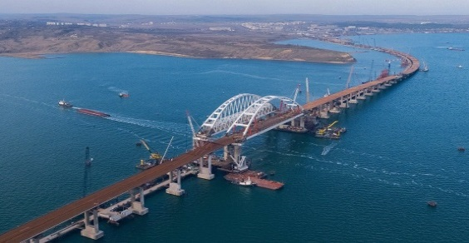
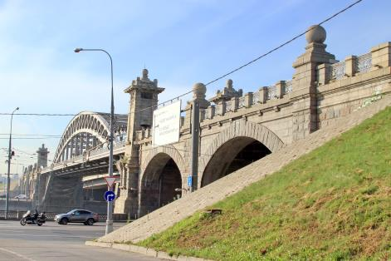
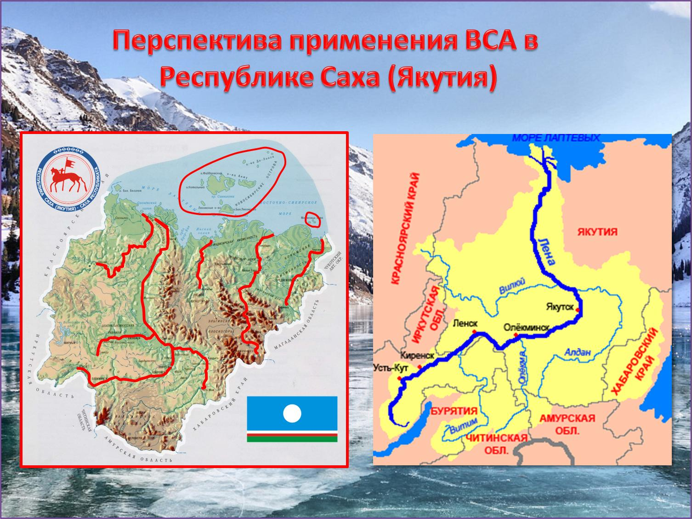
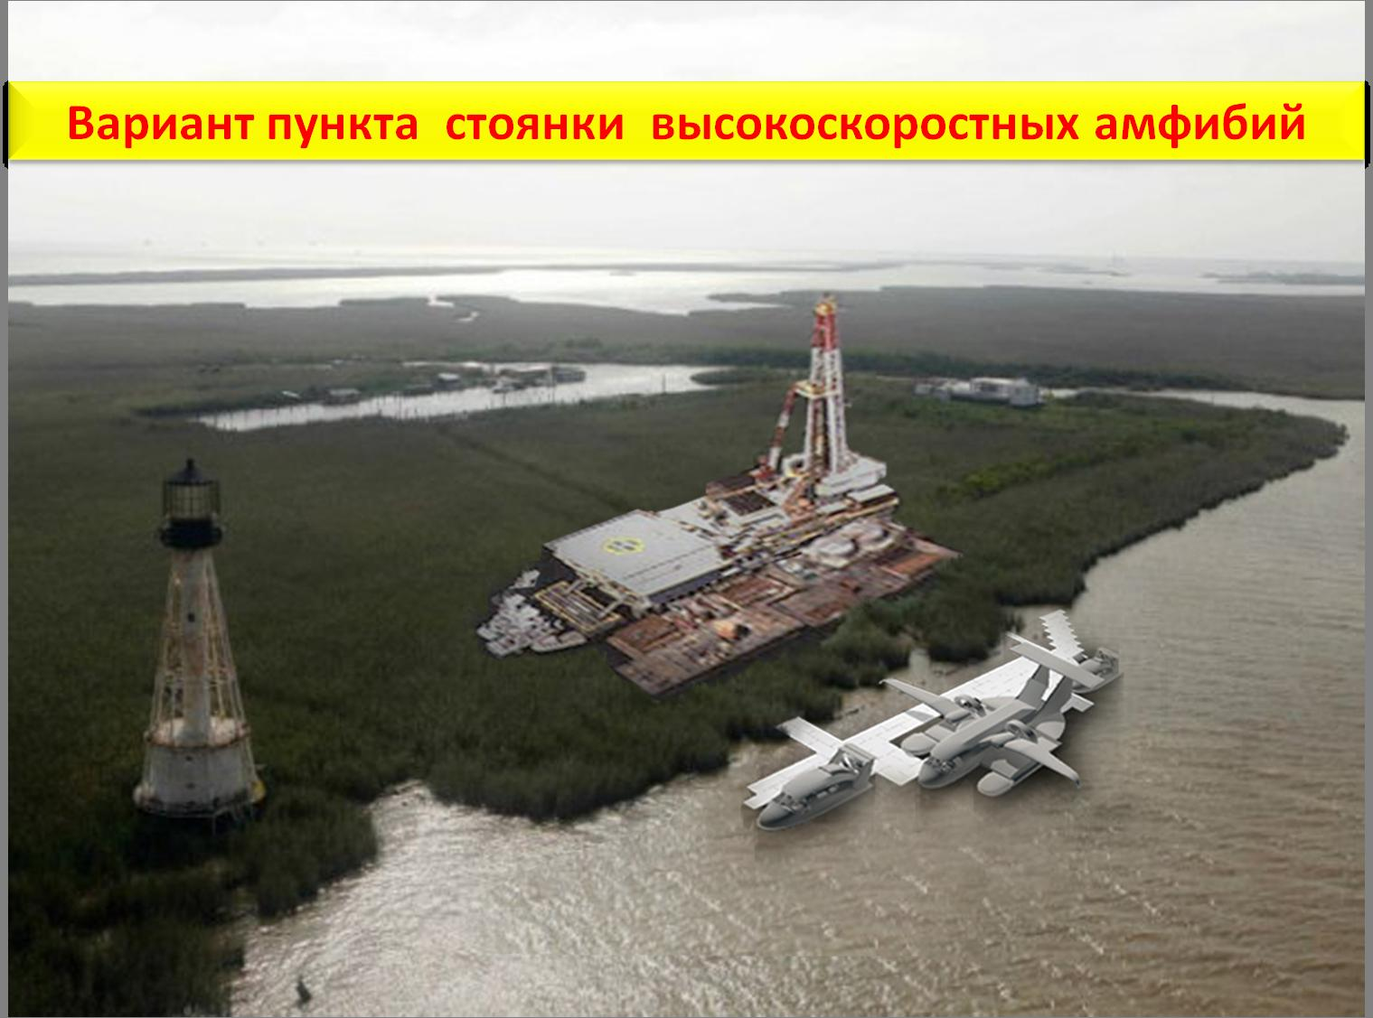
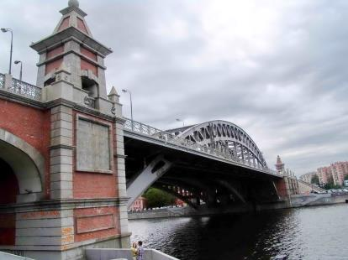
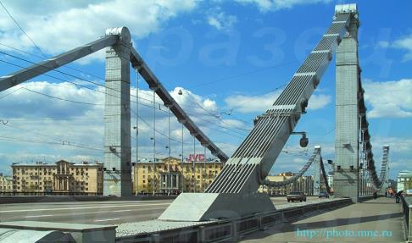
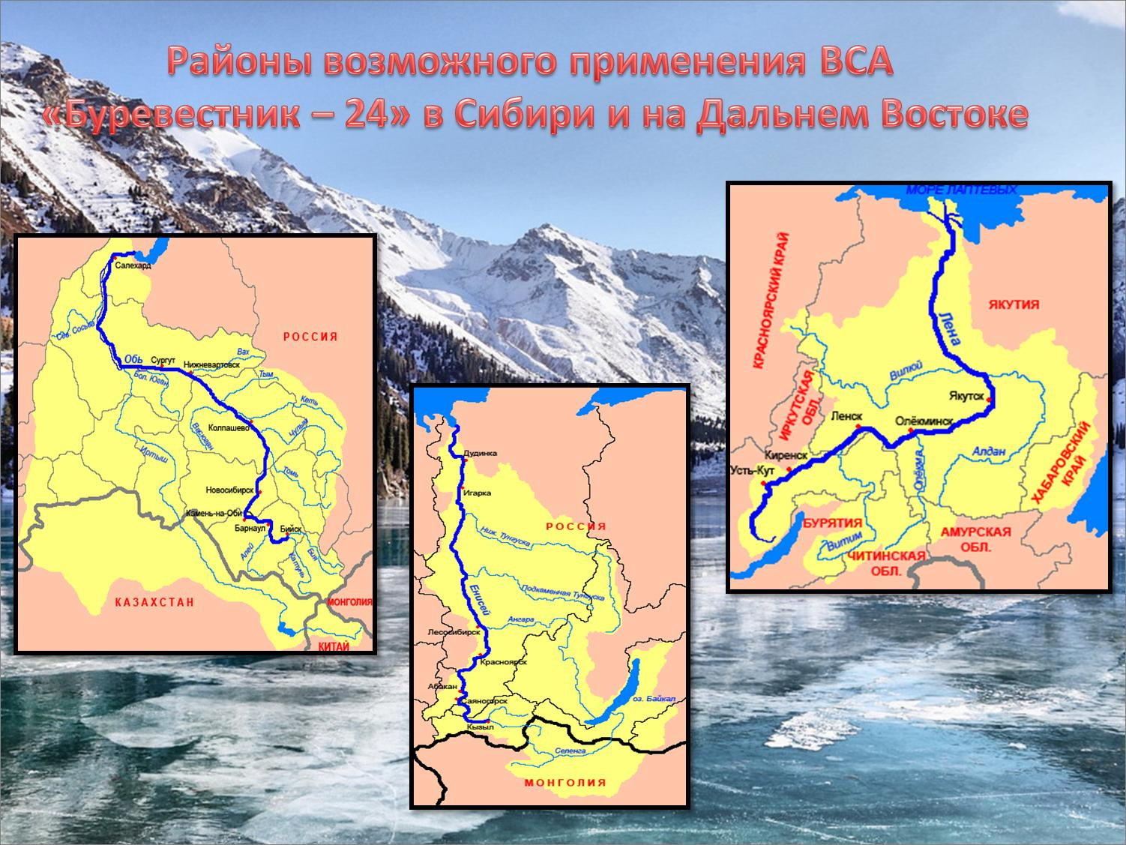
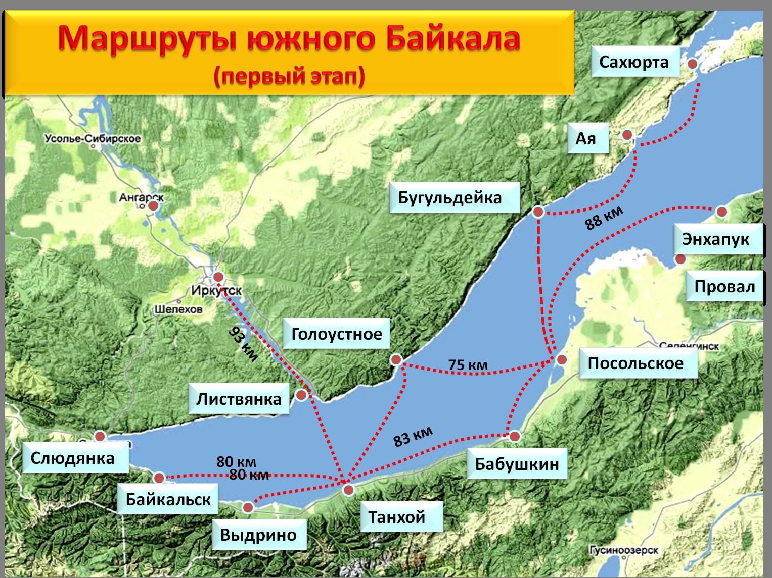
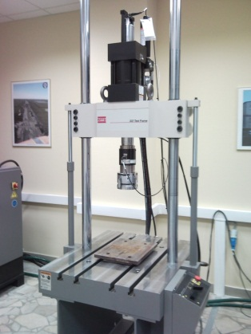
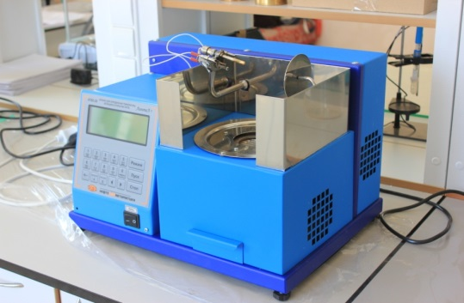
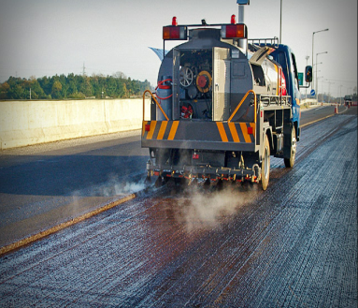
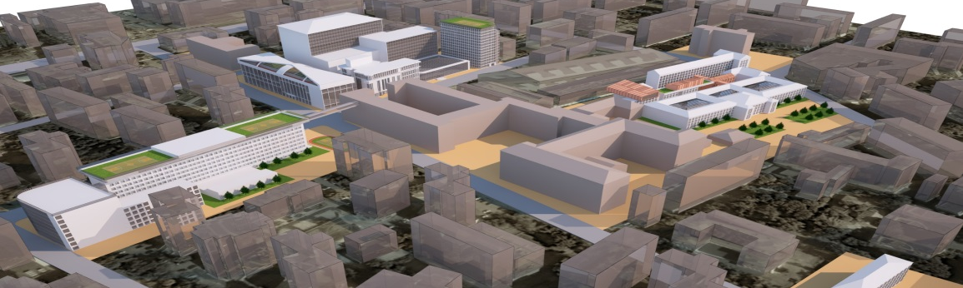
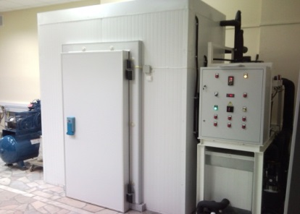
ВЫСОКОСКОРОСТНОЙ АМФИБИЙНЫЙ ТРАНСПОРТ
РОССИЙСКИЙ УНИВЕРСИТЕТ ТРАНСПОРТА – ВЕДУЩИЙ ОТРАСЛЕВОЙ ЦЕНТР ИННОВАЦИОННОГО РАЗВИТИЯ
НАУЧНО-ОБРАЗОВАТЕЛЬНЫЙ СЕРТИФИКАЦИОННЫЙ
ИСПЫТАТЕЛЬНЫЙ ЦЕНТР
АВТОМОБИЛЬНЫХ И ЖЕЛЕЗНЫХ ДОРОГ
КЛАСТЕР «ОБРАЗЦОВО»

Slide 3
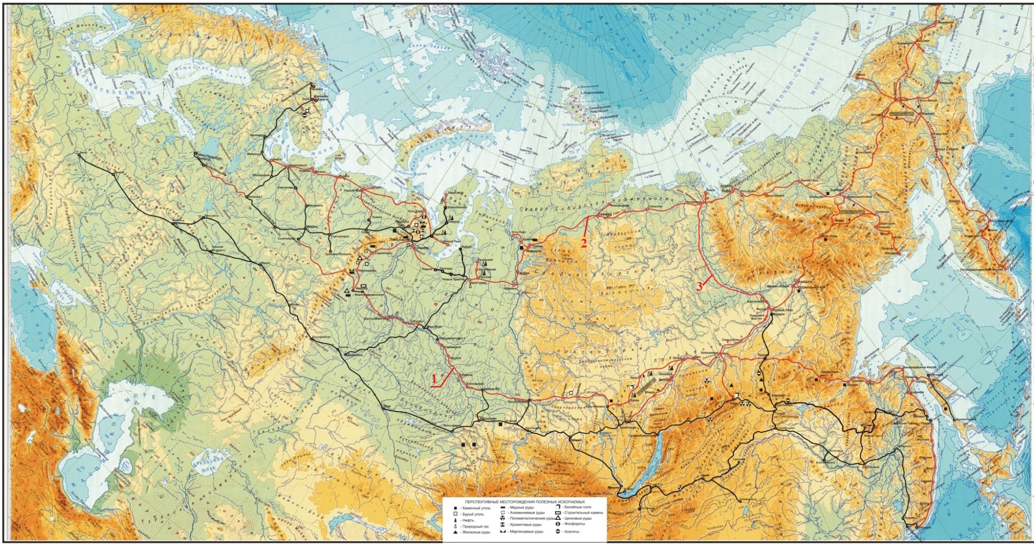
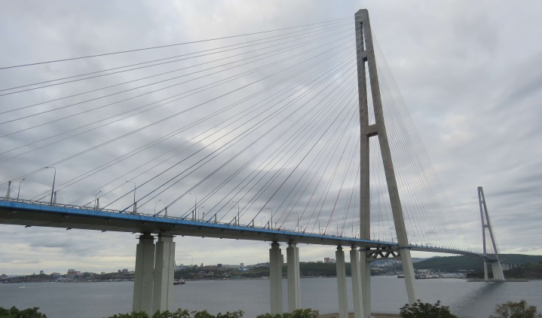
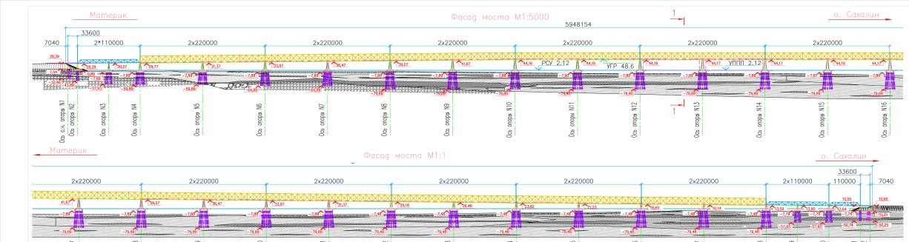

РАЗВИТИЕ ТРАНСПОРТНЫХ СИСТЕМ
ФЕДЕРАЛЬНОГО и РЕГИОНАЛЬНОГО УРОВНЕЙ

Slide 4
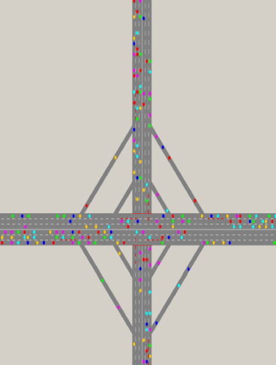
РАЗВИТИЕ ТРАНСПОРТНЫХ СИСТЕМ
ФЕДЕРАЛЬНОГО и РЕГИОНАЛЬНОГО УРОВНЕЙ
ДИАМЕТРАЛЬНЫЕ МАРШРУТЫ ДВИЖЕНИЯ
ЭЛЕКТРОПОЕЗДОВ В МЕГАПОЛИСЕ
НОВЫЕ ЛОГИСТИЧЕСКИЕ РЕШЕНИЯ ГРУЗОВЫХ ПЕРЕВОЗОК С УЧЕТОМ МЦК И ОРГАНИЗАЦИИ ДИАМЕТРАЛЬНОГО ДВИЖЕНИЯ
Савёловское
Савёловское
Савёловское
Ярослав
ское
Горьковское
Рижское
Рижское
Горьковское
Белорусское
Белорусское
Киевское
Казанское
Курское
Павелецкое
Курское
Курское
ДИНАМИЧЕСКИЕ МОДЕЛИ ОПЕРАТИВНОГО УПРАВЛЕНИЯ ТРАНСПОРТНЫМИ СИСТЕМАМИ
Управление и проектирование транспортных систем и интеллектуальных транспортных потоков
Анализ транспортных и пассажирских потоков на развязках магистральных
направлений и пересадочных узлах

Slide 5
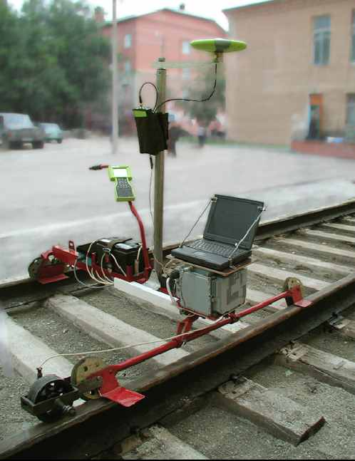
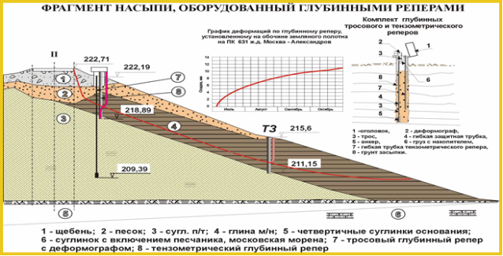
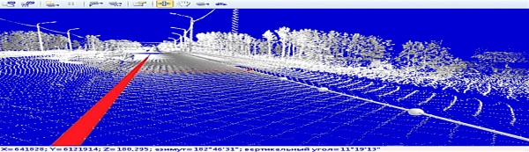
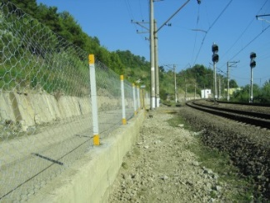
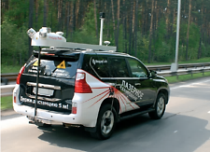
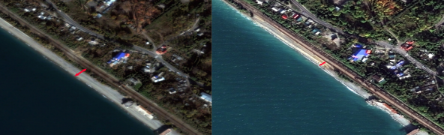
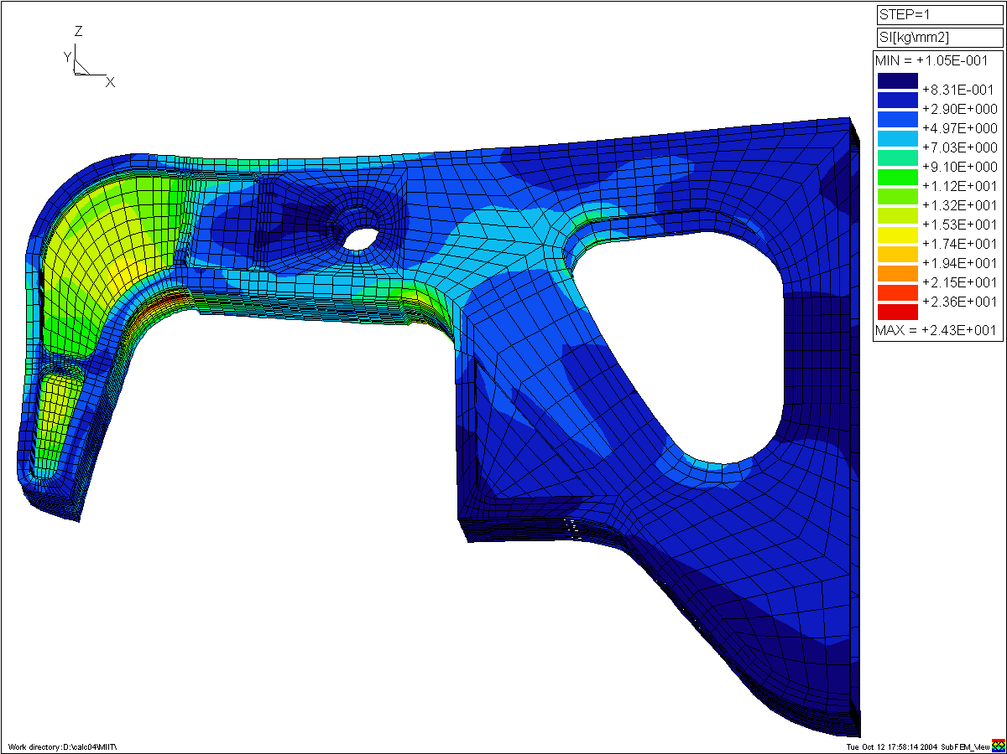
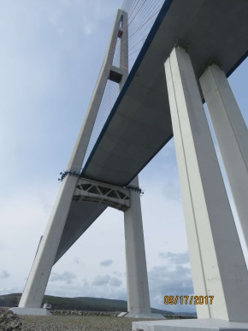
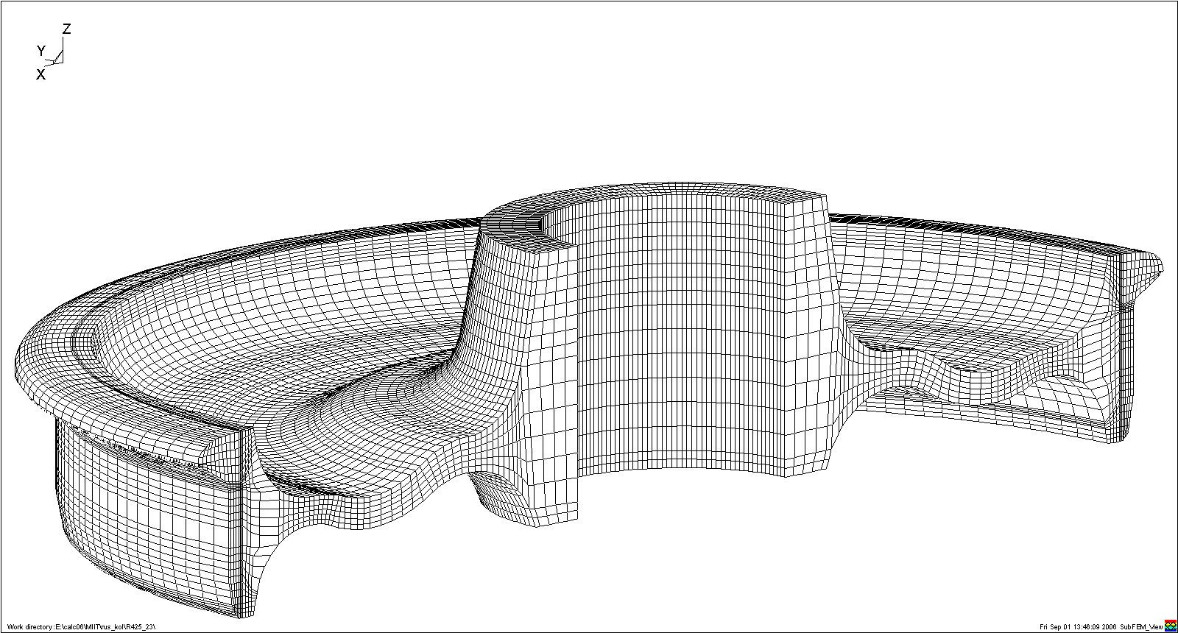
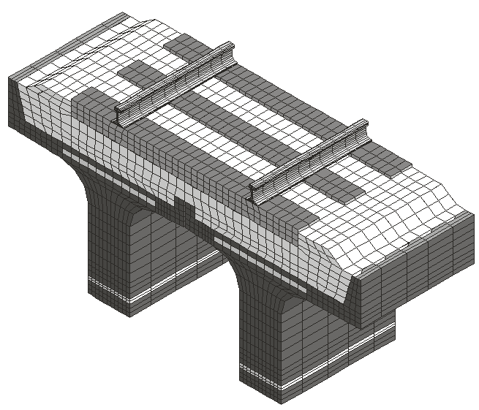
ЦИФРОВЫЕ ТЕХНОЛОГИИ В ТРАНСПОРТНОЙ ОТРАСЛИ
АВТОМАТИЗИРОВАННАЯ ИНФОРМАЦИОННАЯ СИСТЕМА УПРАВЛЕНИЯ СОДЕРЖАНИЕМ ИСКУССТВЕННЫХ СООРУЖЕНИЙ НА АВТОМОБИЛЬНЫХ И ЖЕЛЕЗНЫХ ДОРОГАХ «АИС ИССО»
система АСУ ИССО обеспечивает мониторинг более 50 000 объектов транспортной инфраструктуры
Цифровой паспорт по конструкциям и дефектам ИССО.
Оценка технического состояния ИССО. Прогнозные оценки состояния объектов инфраструктуры
Определение условий пропуска по грузо­подъемности и габариту.
Расчет укрупненных затрат на содержа­ние и ремонт ИССО с учетом их действи­тельного технического состояния.
ВЫСОКОТОЧНЫЕ ЦИФРОВЫЕ МОДЕЛИ ЖЕЛЕЗНЫХ
И АВТОМОБИЛЬНЫХ ДОРОГ
ЦИФРОВАЯ МОДЕЛЬ МЕСТНОСТИ НА ОСНОВЕ ЛАЗЕРНОГО СКАНИРОВАНИЯ
В 2017 г. создан банк данных, где собрана информация по результатам обследования более 300 мостов, в том числе на острове Русский
режимные наблюдения в зонах расположения выделенных участков;
прогноз проявления и развития природных опасностей в охранных зонах с одновременным прогнозом состояния участков пути и объектов, имеющих недостаточную надежность;
разработка сценариев по управлению надежностью участков пути, заключающаяся в рекомендациях (при необходимости) изменения конструктивных параметров объектов и (или) технологических режимов функционирования

Slide 6
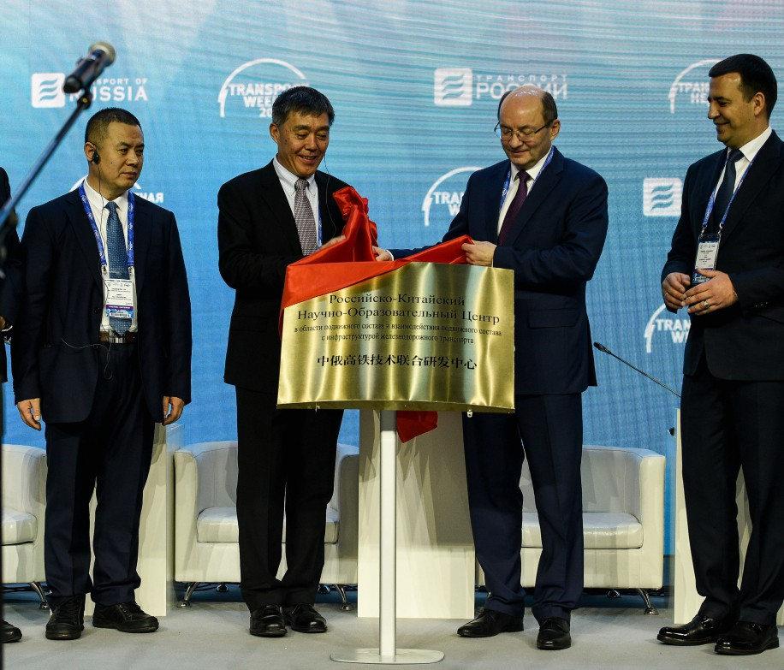
ВЫСОКОСКОРОСТНОЕ ДВИЖЕНИЕ
ВСМ Москва – Казань – это первый этап организации высокоскоростного железнодорожного сообщения в Российской Федерации
В составе Экспертного совета 186 экспертов из различных научных организаций и проектных институтов России.
Среди прочих, наиболее широко в Экспертном совете представлены РУТ (МИИТ), ВНИИЖТ, ПГУПС, СамГУПС, УрГУПС и АО «НИИАС».
Протяженность грузопассажирского высокоскоростного железнодорожного коридора «Евразия» составит 10 127 км и позволит объединить крупнейшие транспортные системы Европы и Китая
РОССИЯ
Нижний Новгород
Екатеринбург
Москва
Казань
Челябинск
Курган
Горбуново
Берлин
Брест
Минск
Петропавловск
Кокшетау
Варшава
Астана
Париж
КАЗАХСТАН
Караганда
Балхаш
Рим
Капшагай
Урумчи
Мадрид
Алтынколь
Хоргос
Пекин
КИТАЙ
Шанхай
8 ДЕКАБРЯ 2017 ГОДА (МОСКВА) ОТКРЫТИЕ РОССИЙСКО-КИТАЙСКОГО НАУЧНОГО ОБРАЗОВАТЕЛЬНОГО ЦЕНТРА

Slide 7
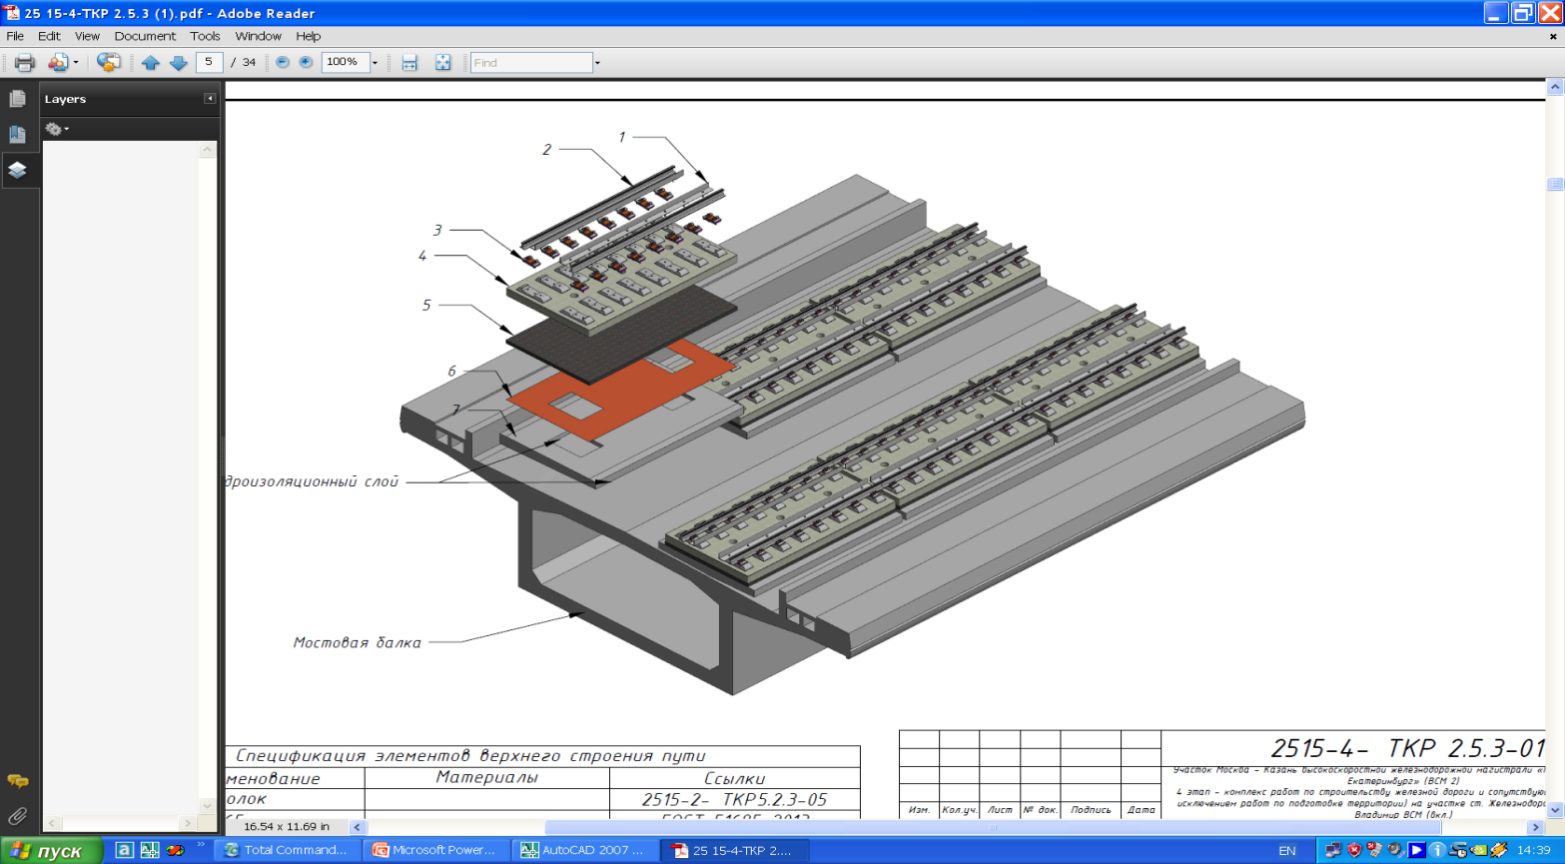
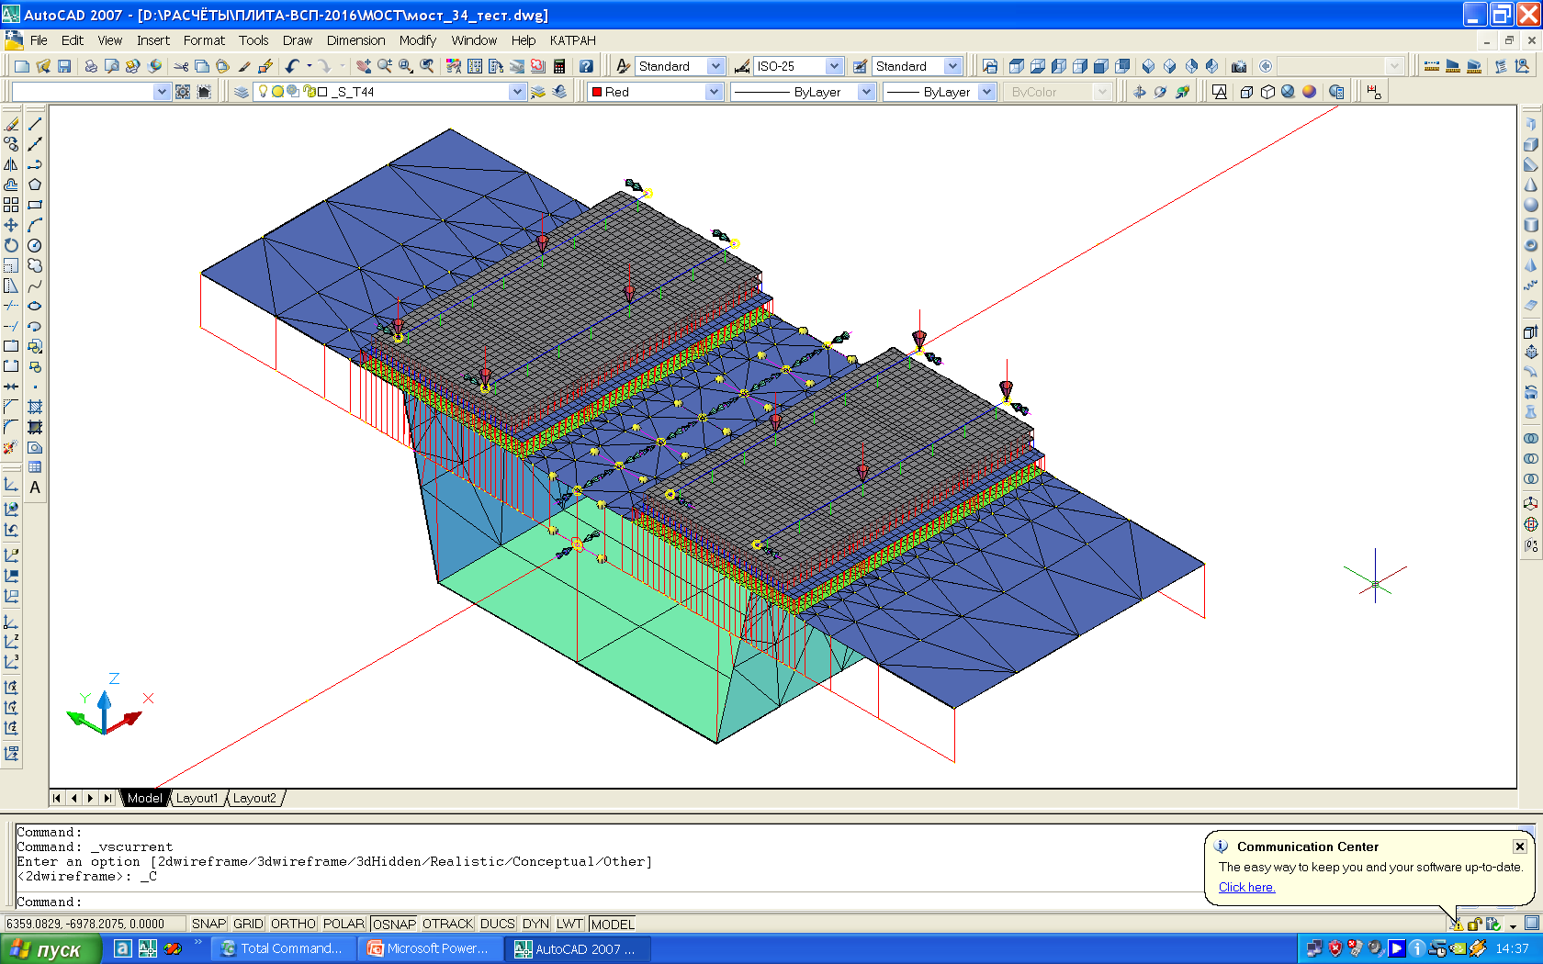
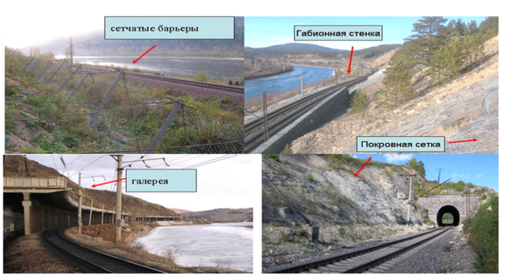
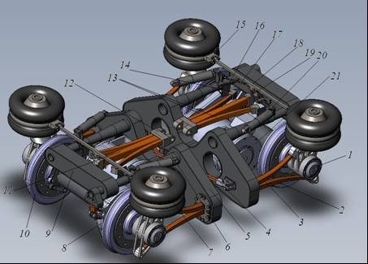
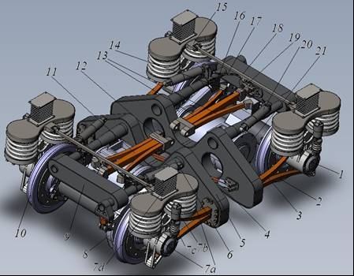
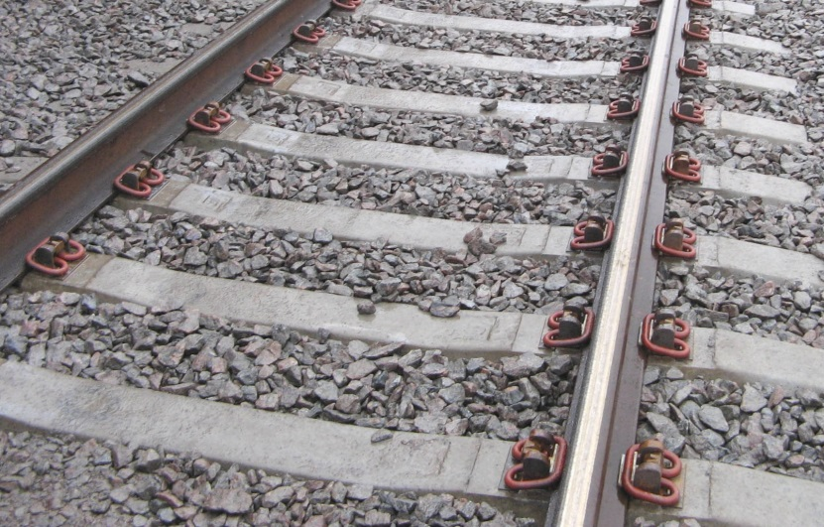
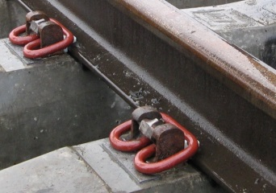
ВЫСОКОСКОРОСТНОЕ ДВИЖЕНИЕ
ПРОЧНОСТНЫЕ РАСЧЁТЫ БЕЗБАЛЛАСТНОГО ВЕРХНЕГО СТРОЕНИЯ ПУТИ ВСМ «МОСКВА-КАЗАНЬ»
МОНИТОРИНГ объектов инфраструктуры, в том числе
в зонах развития опасных природных явлений
МОДЕЛИРОВАНИЕ КРИТИЧЕСКИХ НАГРУЗОК И АНАЛИЗ ДИНАМИКИ КОЛЕБАНИЙ ПРИ ДВИЖЕНИИ ВЫСОКОСКОРОСТНОГО ПОДВИЖНОГО СОСТАВА
АНКЕРНОЕ БЕСПОДКЛАДОЧНОЕ
ПРОМЕЖУТОЧНОЕ РЕЛЬСОВОЕ
СКРЕПЛЕНИЕ АРС
Использование различных вариантов рессорного подвешивания

